Slide 1


细胞破碎技术
Life isn't about waiting for the storm to pass.
汇报人：陈夏非
180412班 陈夏非 韩抒恒 李长江 万和林 叶毅丰

Slide 2
CONTENT
目录
1.细胞破碎的方法
1.1细胞破碎技术的原理
1.2微生物细胞壁
1.3细胞破碎技术的方法
2.细胞破碎动力学
——以珠磨法破碎小球藻提取类胡萝卜素为例
3.细胞破碎设备

Slide 3


01 细胞破碎的方法

Slide 4

1.1细胞破碎技术的原理
细胞破碎技术：利用外力破坏细胞膜和细胞壁，使细胞内容物包括目的产物成分释放出来的技术。不同的生物体或同一生物体的不同部位的组织，其细胞破碎的难易不一，使用的方法也不相同，如动物脏器的细胞膜较脆弱，容易破碎，植物和微生物由于具有较坚固的纤维素、半纤维素组成的细胞壁，具有较高的机械强度，不易破碎。而不同种类微生物之间细胞壁构成与强度也有所不同，需要选用不同的破碎方法。

Slide 5
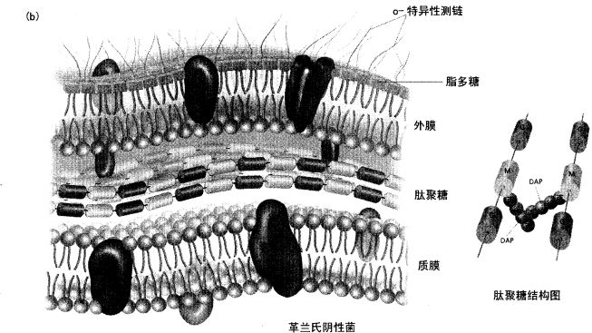
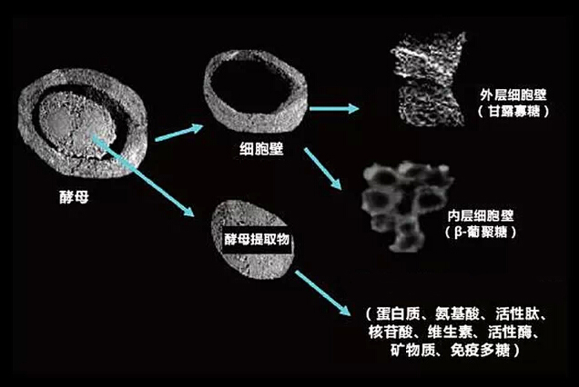
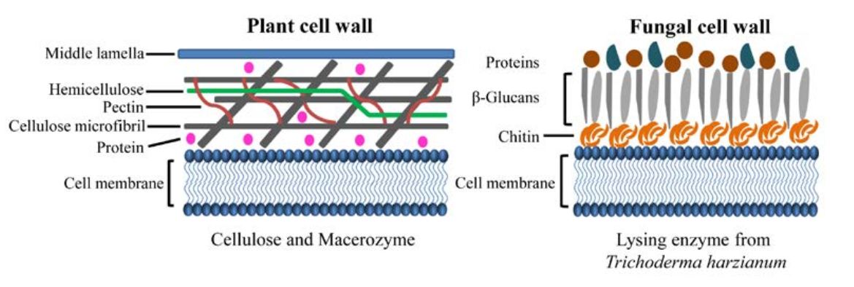
1.2微生物细胞壁
细菌细胞壁：几乎所有细菌的细胞壁都是由肽聚糖组成，它是难溶性的聚糖链，借助短肽交联而成的网状结构，包围在细胞周围，使细胞具有一定的形状和强度。
酵母细胞壁：酵母细胞壁可分为3层，内层为葡聚糖层，中间层主要由蛋白质组成，外层为甘露聚糖层
真菌的细胞壁主要存在三种聚合物，
葡聚糖（主要以β-1,3糖苷键连接，
某些以β-1,6糖苷键连接），几丁
质（以微纤维状态存在）以及糖蛋白。

Slide 6
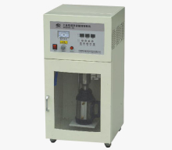
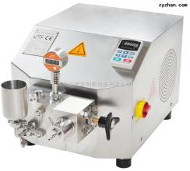
1.3细胞破碎技术的方法
机械法：
1.高压匀浆破碎法
2.高速搅拌珠研磨破碎法
3.超声波破碎法
非机械法：
1.渗透压冲击破碎法
2.冻融破碎法
3.化学破碎法
4.酶溶破碎法

Slide 7
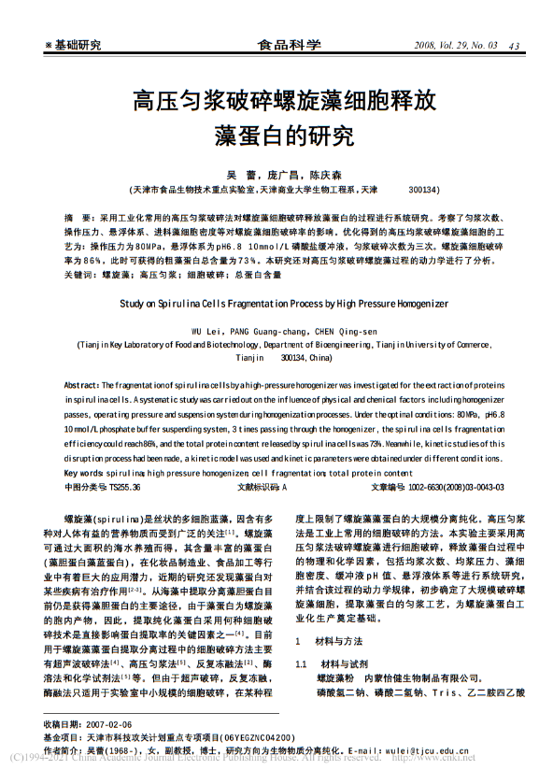
1.3细胞破碎技术的方法
机械法：
高压匀浆破碎法：该方法多用于工业上大规模的细胞破碎。高压泵压出细胞悬液，经碰撞环后喷出，使细胞尽力高剪切力而形变破碎。细胞以高压匀浆破碎螺旋藻细胞释放藻蛋白为例，其在匀浆压力80MPa、循环操作三次、进料密度较高、磷酸缓冲液悬浮体系的条件下得到了较好的结果。
细胞破碎的结果除了受压力、循环操作次数和温度等因素影响外，还受细胞种类的影响。一般来说，酵母细胞比细菌细胞难破碎，处于静止期的细胞比处于快速生长期的细胞难破碎，在复合培养基中培养的细胞比在简单培养基中培养的细胞难破碎。团状或丝状真菌容易造成匀浆器的阻塞，一些革兰阳性菌较小，不适合用高压匀浆器破碎。另外，有些亚细胞器，如细菌包涵体，其质地较硬，易损坏匀浆阀，所以也不适合用该方法处理。

Slide 8
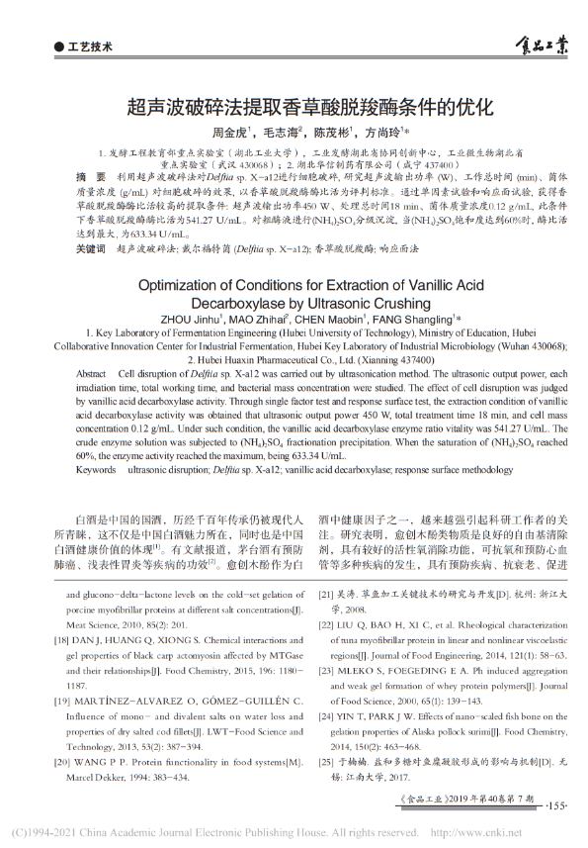
1.3细胞破碎技术的方法
机械法：
超声波破碎法：该方法多用于实验室中的细胞破碎，处理规模较小。以超声波破碎法提取香草酸脱羧酶为例，在超声波输出功率450 W、处理总时间18 min、菌体质量浓度0.12g/mL的条件下酶比活力达到541.27 U/mL。
破碎结果除了受输出功率、细胞浓度、处理时间及次数等影响外，同样也受细胞种类影响。一般来说，杆菌比球菌容易破碎，革兰氏阴性菌比革兰氏阳性菌细胞容易破碎，酵母菌的破碎效果较差。

Slide 9
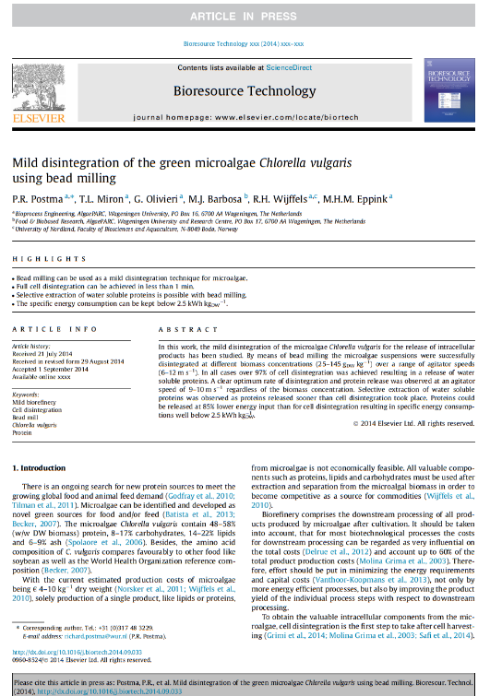
1.3细胞破碎技术的方法
机械法：
高速搅拌珠研磨破碎法：细胞与极细的研磨剂混合后，通过细胞与珠子间的剪切碰撞而破碎细胞。以破碎为拟球藻细胞为例，搅拌切线速度2.3 m/s、藻细胞浓度15%、破碎时间40 min，细胞的破碎率可达到98%以上。
破碎效果受转速、进料速度、珠子的直径和用量、细胞浓度、冷却温度等参数的影响。

Slide 10
1.3细胞破碎技术的方法
非机械法：
渗透压冲击破碎法：一种比较温和的细胞破碎法。将细胞放在高渗透压的介质中，达到平衡后，转入到低渗透压的缓冲液或纯水中，由于渗透压的突然变化，水迅速进入细胞内，引起细胞溶胀，甚至破碎，从而使细胞内含物释放出来。
冻融破碎法：将细胞在低温下冷冻后在室温中融化，反复多次而达到破壁作用。由于冷冻，一方面能使细胞膜的疏水键结构破裂，从而增加细胞的亲水性能，另一方面胞内水结晶，形成冰晶粒，引起细胞膨胀而破裂。

Slide 11
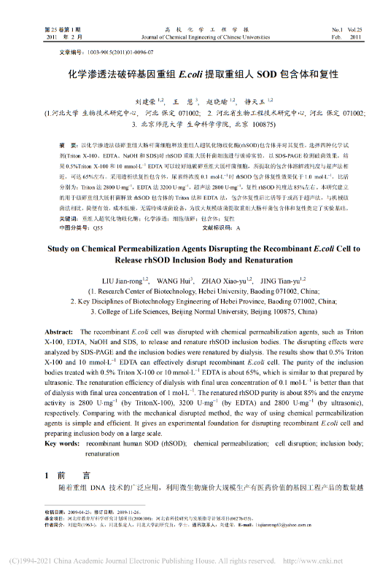
1.3细胞破碎技术的方法
非机械法：
化学破碎法：使用某些有机溶剂（如苯、甲苯）、抗生素、表面活性剂（如SDS、Triton X-100)、金属鳌合剂（如EDTA)、变性剂（如盐酸胍、尿素）等化学药品都可以改变细胞壁或细胞膜的通透性，从而使细胞内含物有选择性地渗透出来。以基因重组E.coli提取重组人SOD包含体为例，利用Triton X-100和EDTA破碎重组大肠杆菌细胞后提取得到的包含体溶解液纯度可与超声法相近。
化学渗透法与机械法相比具有以下优点：对产物释放具有一定的选择性；细胞外形保持完整，碎片少，有利于后续的分离纯化；核酸释放量少，便于后续的提取。化学渗透法也有自身的缺点，如时间长、效率低；化学试剂多具有毒性；通用性差等。

Slide 12
1.3细胞破碎技术的方法
非机械法：
酶溶破碎法：用生物酶将细胞壁和细胞膜消化溶解的方法。常用的酶有溶菌酶(lysozyme)、β-1, 3-葡聚糖酶(glucanase) 、 β-1, 6-葡聚糖酶、蛋白酶( protease )、甘露糖酶( mannanase )、糖苷酶(glycosidase) 、肽链内切酶( endopeptidase )、壳多糖酶( chitinase）等，细胞壁溶解酶通常是几种酶的复合物。溶菌酶主要对细菌类有作用，其他酶对酵母菌作用显著。
目前，酶溶法仅限于实验室规模的使用，虽然酶溶法具有选择性释放产物、核酸泄出量少、细胞外形完整等优点，但这种方法也有明显的不足：一是溶酶价格较高，限制了大规模使用；二是，酶具有高度的专一性，通用性差，不同菌种需要选用不同的酶，而且也不容易确定最佳溶解条件。

Slide 13
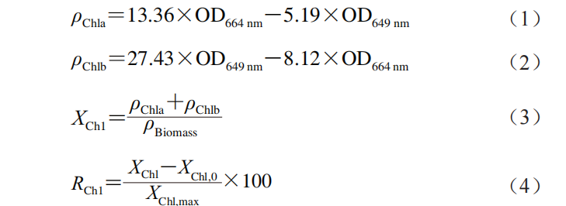


2.1 细胞破碎动力学
-以珠磨法破碎小球藻提取类胡萝卜素为例
实验以细胞过程中叶绿素的释放量来测定细胞破碎率，将1 mL 细胞破碎液置于12 000 r/min条件下离心1 min，取50 mL上清液与950 mL无水乙醇混匀。以体积分数95%乙醇为空白对照，分别在664 nm和649 nm波长处测定样品的光密度值，根据公式（1）～（4）计算藻体叶绿素释放量和细胞破碎率。
在珠磨破碎小球藻细胞过程中，由于圆盘的高速旋转，细胞悬浮液和珠子相互搅动，细胞的破碎是由剪切力层之间的碰撞和磨料的滚动而引起的，破碎作用遵循一级动力学定律（式6）。式中：X为t时刻叶绿素的释放量/（mg/g）；Xm为细胞100%破碎时叶绿素释放量/（mg/g），k为一级反应速率常数。
将该方程进行积分，可得到式（7）。式中：R是被释放叶绿素的比例（破碎率）。

Slide 14
03 细胞破碎设备

Slide 15
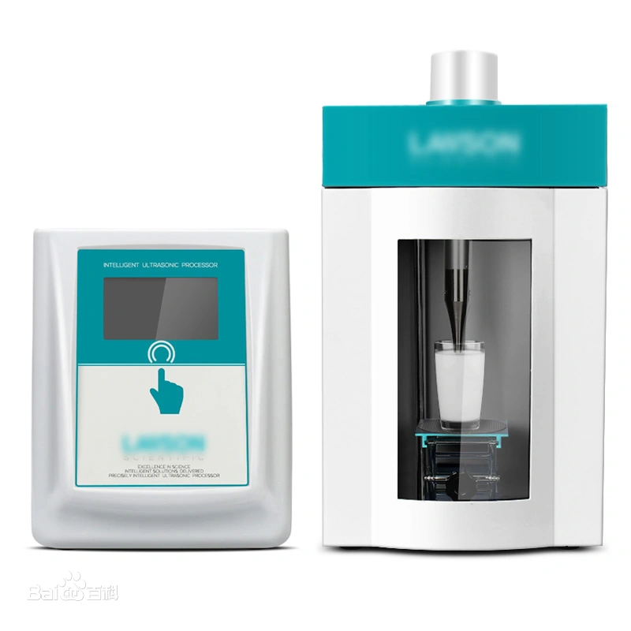
1.超声波细胞破碎仪
超声波细胞破碎仪又名超声微波协同萃取仪，超声波细胞裂解仪，超声波纳米材料粉碎机。
主要特点：
1.超声探头采用进口钛合金材质
2.高能效换能器
3.振幅自动调节，在不同的负载状况时振幅保持一致
4.设置超声间歇时间
5.微机控制,超声功率连续调节
6.集成温度控制样品温度
7.隔音箱均采用特殊隔音材料
主要用途：超声波细胞破碎仪具有破碎组织、细菌、病毒、孢子及其它细胞结构，匀质、乳化、混合、脱气、崩解和分散、浸出和提取，加速反应等功能，故广泛应用于生物、医学、化学、制药、食品、化妆品、环保等实验室研究及企业生产。

Slide 16
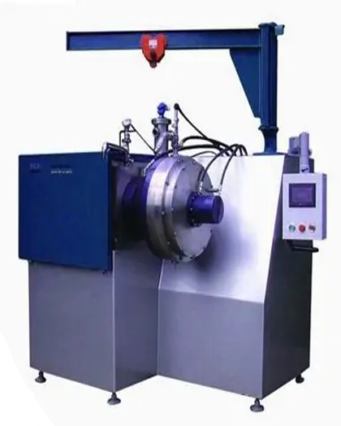
2.高速珠磨机
珠磨机的破碎腔由夹套组成，夹套内通冷却剂可以移出细胞破碎时产生的热量。破碎腔内装有直径约1mm的无铅玻璃珠或其他材质的微珠。当启动电机后，玻璃珠随搅拌桨转动而进行各种形式的运动，从而珠子与细胞之间产生了撞击和剪切效应，使细胞破碎，释放出内含物。在细胞匀浆液出口处设置了珠液分离器滞留珠子，使珠液分离破碎能够连续进行。珠磨机是破碎率较高的细胞破碎机，常用于生物药物的生产中。
主要特点：
1、高速珠磨机1、物料研磨一遍可以达到要求的细度。
2、采用内外冷却的方法散热。
3、狭缝形搅拌器，加工区域容积小，产品交叉污染小。
4、与三辊机配套，生产过程一次完成。

Slide 17
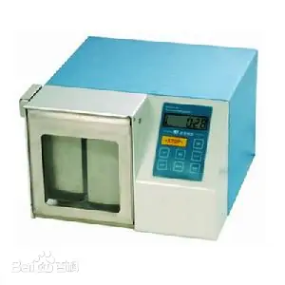
3.高压匀浆器
特点：1、传动部件采用强制冷却加压润滑，大大提高了传动部位的寿命，适用于现代工业长期连续工作，传动齿 轮采用人字齿轮传动，运转平衡、可靠、噪音低。适用于各种粘度的料液，把阀件磨损降至最低限度。
2、超大型机器。采用液压控制，操作方便、加压卸压轻松自如，改变了手工加压费力的现象。
3、使用特殊装置的压力显示，减少压力表震动，使压力表使用寿命延长一倍，同时只要用户需要，其压力可采用压力传感数字显示，来显示压力。
4、耐磨密封材料，耐高压、自润滑性能好，使用寿命长。
用途：食品饮料行业：奶制品，饮料，果汁及各种乳品。
1、制药：抗生素、各种乳剂、浆液制剂、中药制剂、脂肪乳输液、花粉破碎及各种营养保健液。
2、轻工化工行业：香精香料、化妆品、乳化硅油、感光剂、增亮剂、增稠剂、高级涂料、颜料、染料、重油渗水等。
3、生物工程技术：对大肠干菌、酵母菌、细胞进行破碎，撮取其细胞内酶、蛋白质等活性产物。
4、纳米技术：纳米颗粒的制备关键是控制粒子大小和得较窄均匀的颗粒分布。减少和消除粒子团聚现象，用高压均质机利用空穴爆破法，为目前较为适当的纳米制备技术，经过100MPA以上的高压多次均质过程，可制备均匀的粒径在0.1-0.5的粒径。

Slide 18
感谢您的欣赏

